Slide 1
21장 다 찬양하여라

Slide 2
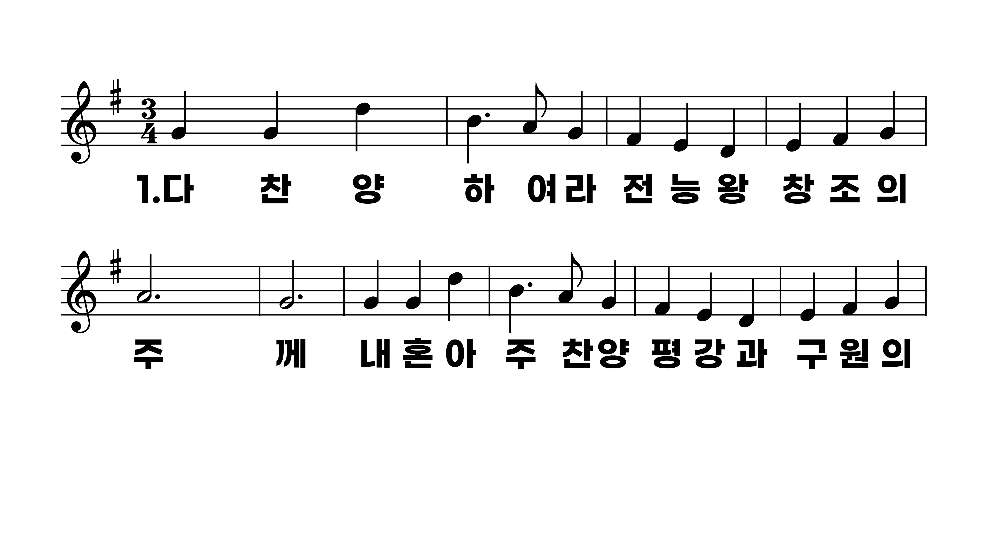
21장 다 찬양하여라
1.다찬양하여
2.다찬양하여
3.다찬양하여

Slide 3
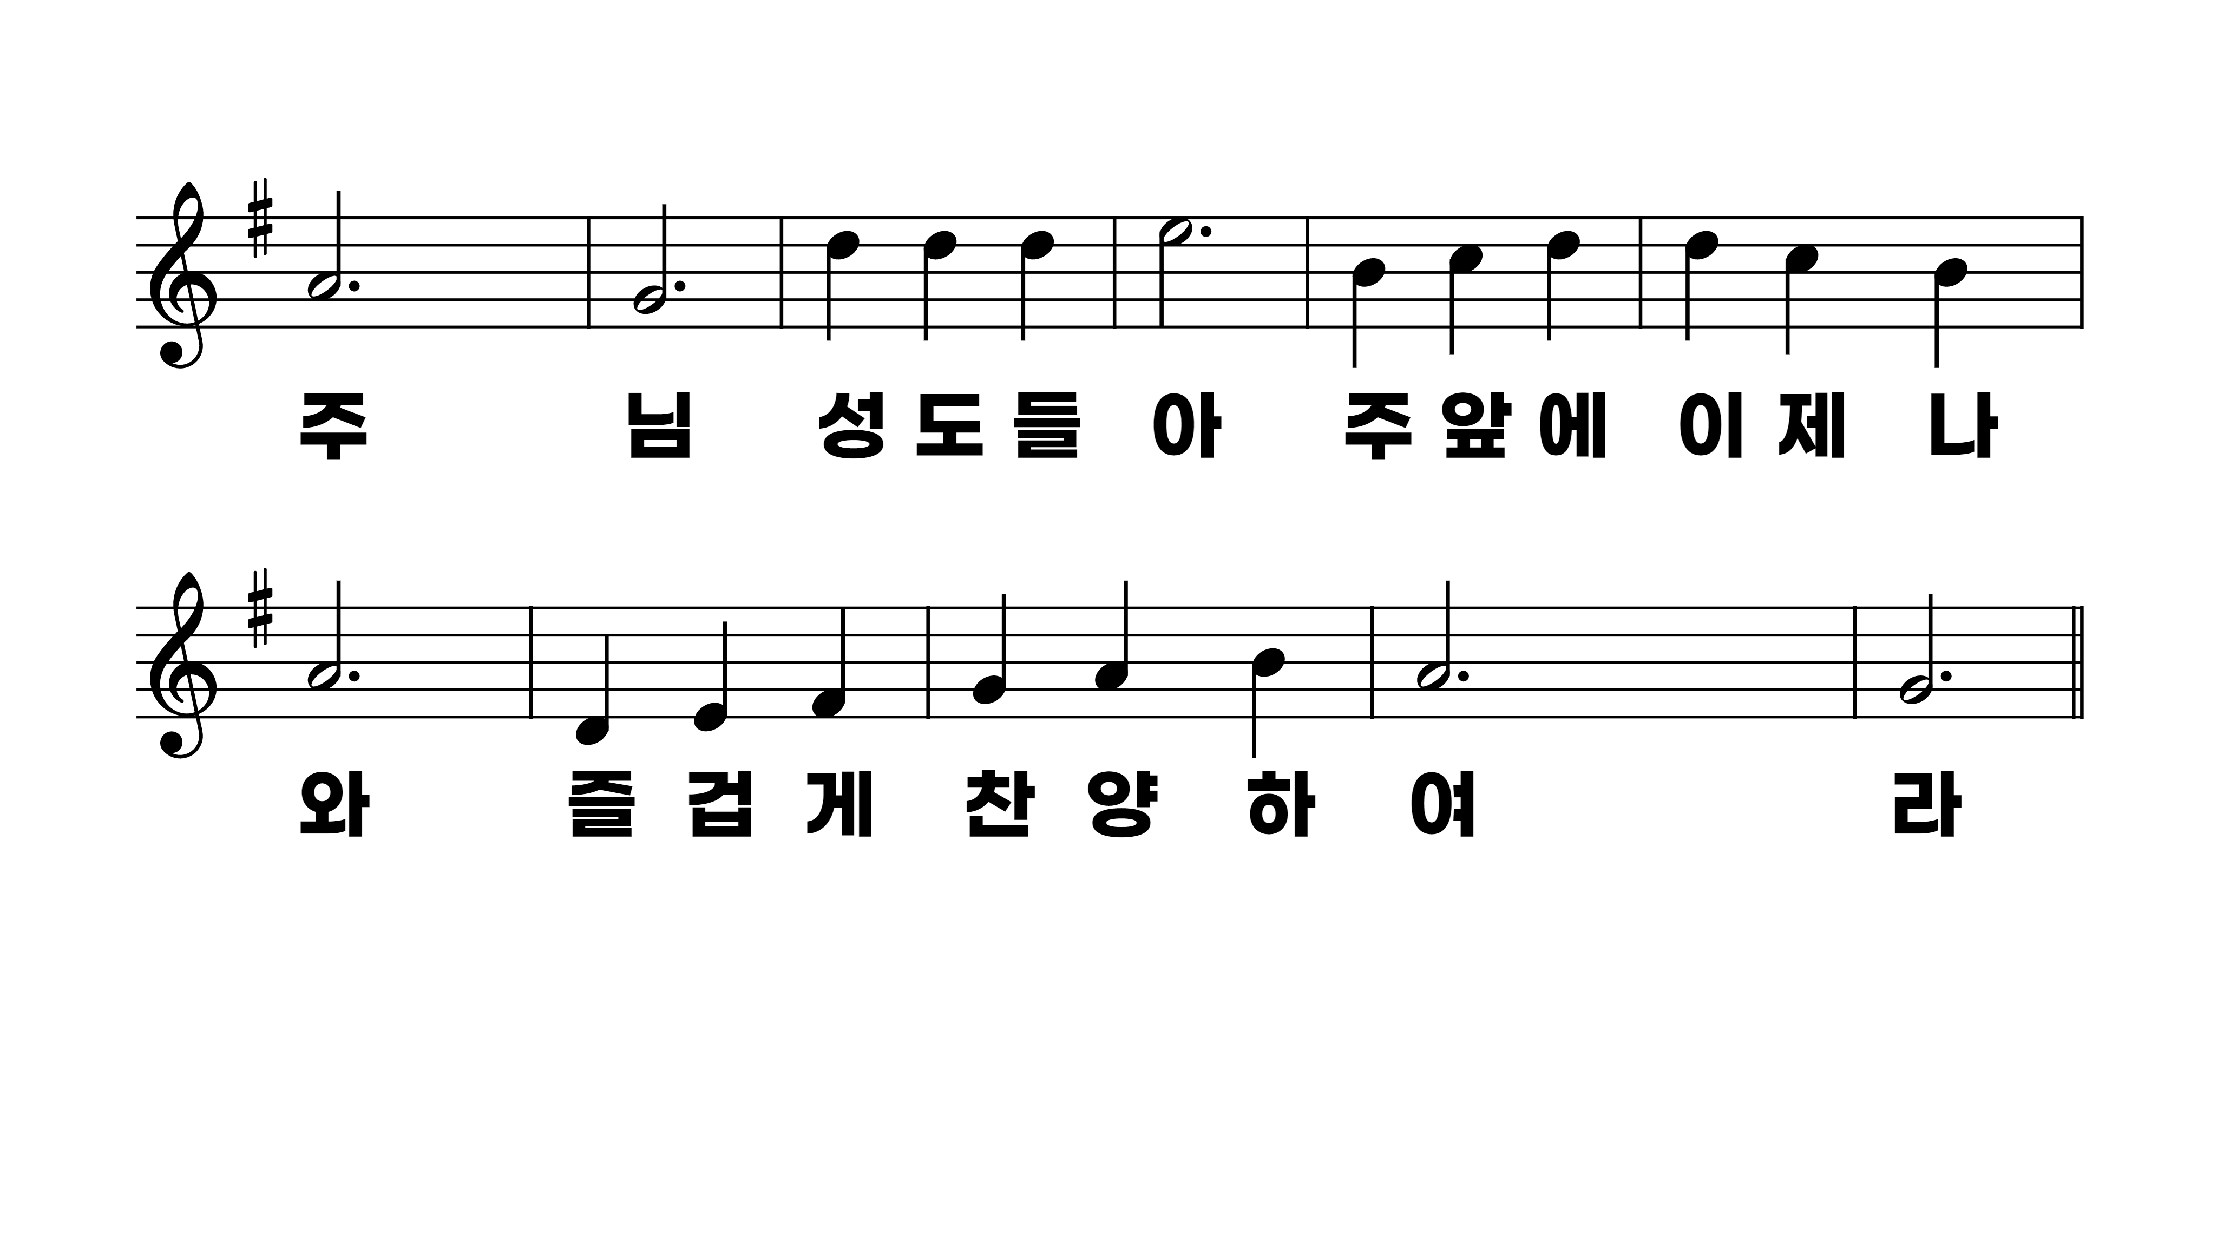
21장 다 찬양하여라
1.다찬양하여
2.다찬양하여
3.다찬양하여

Slide 4
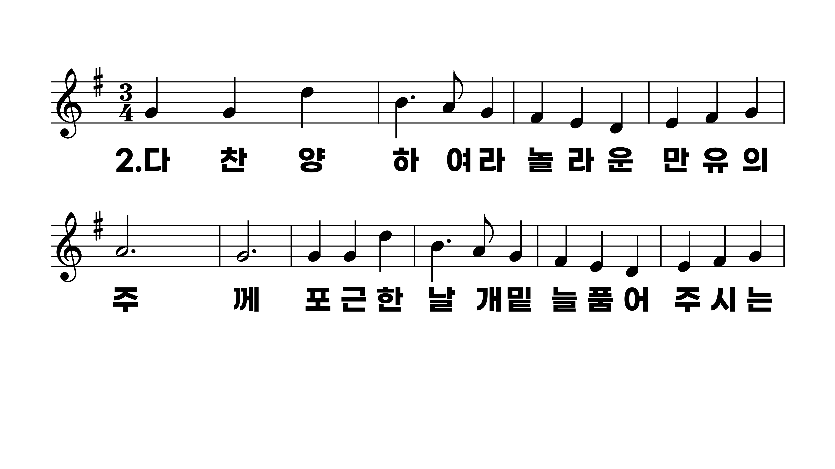
21장 다 찬양하여라
1.다찬양하여
2.다찬양하여
3.다찬양하여

Slide 5
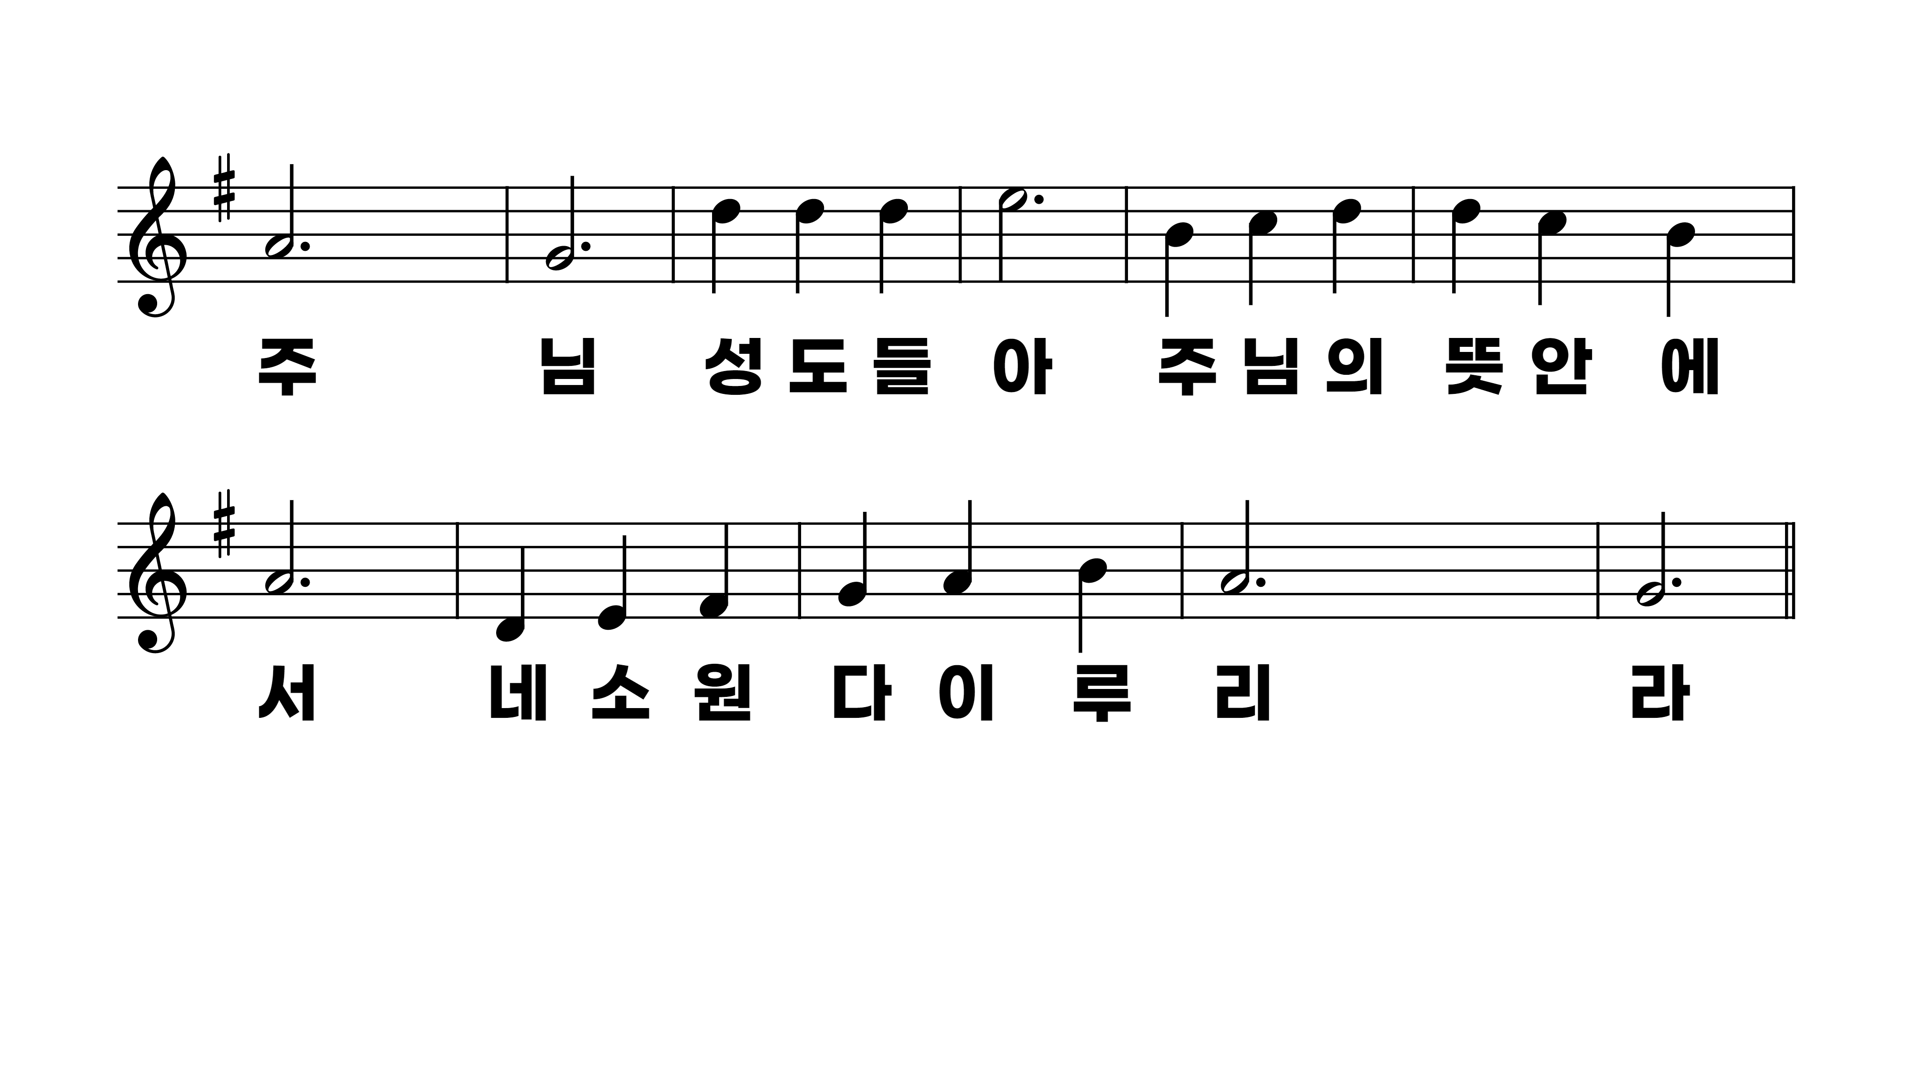
21장 다 찬양하여라
1.다찬양하여
2.다찬양하여
3.다찬양하여

Slide 6
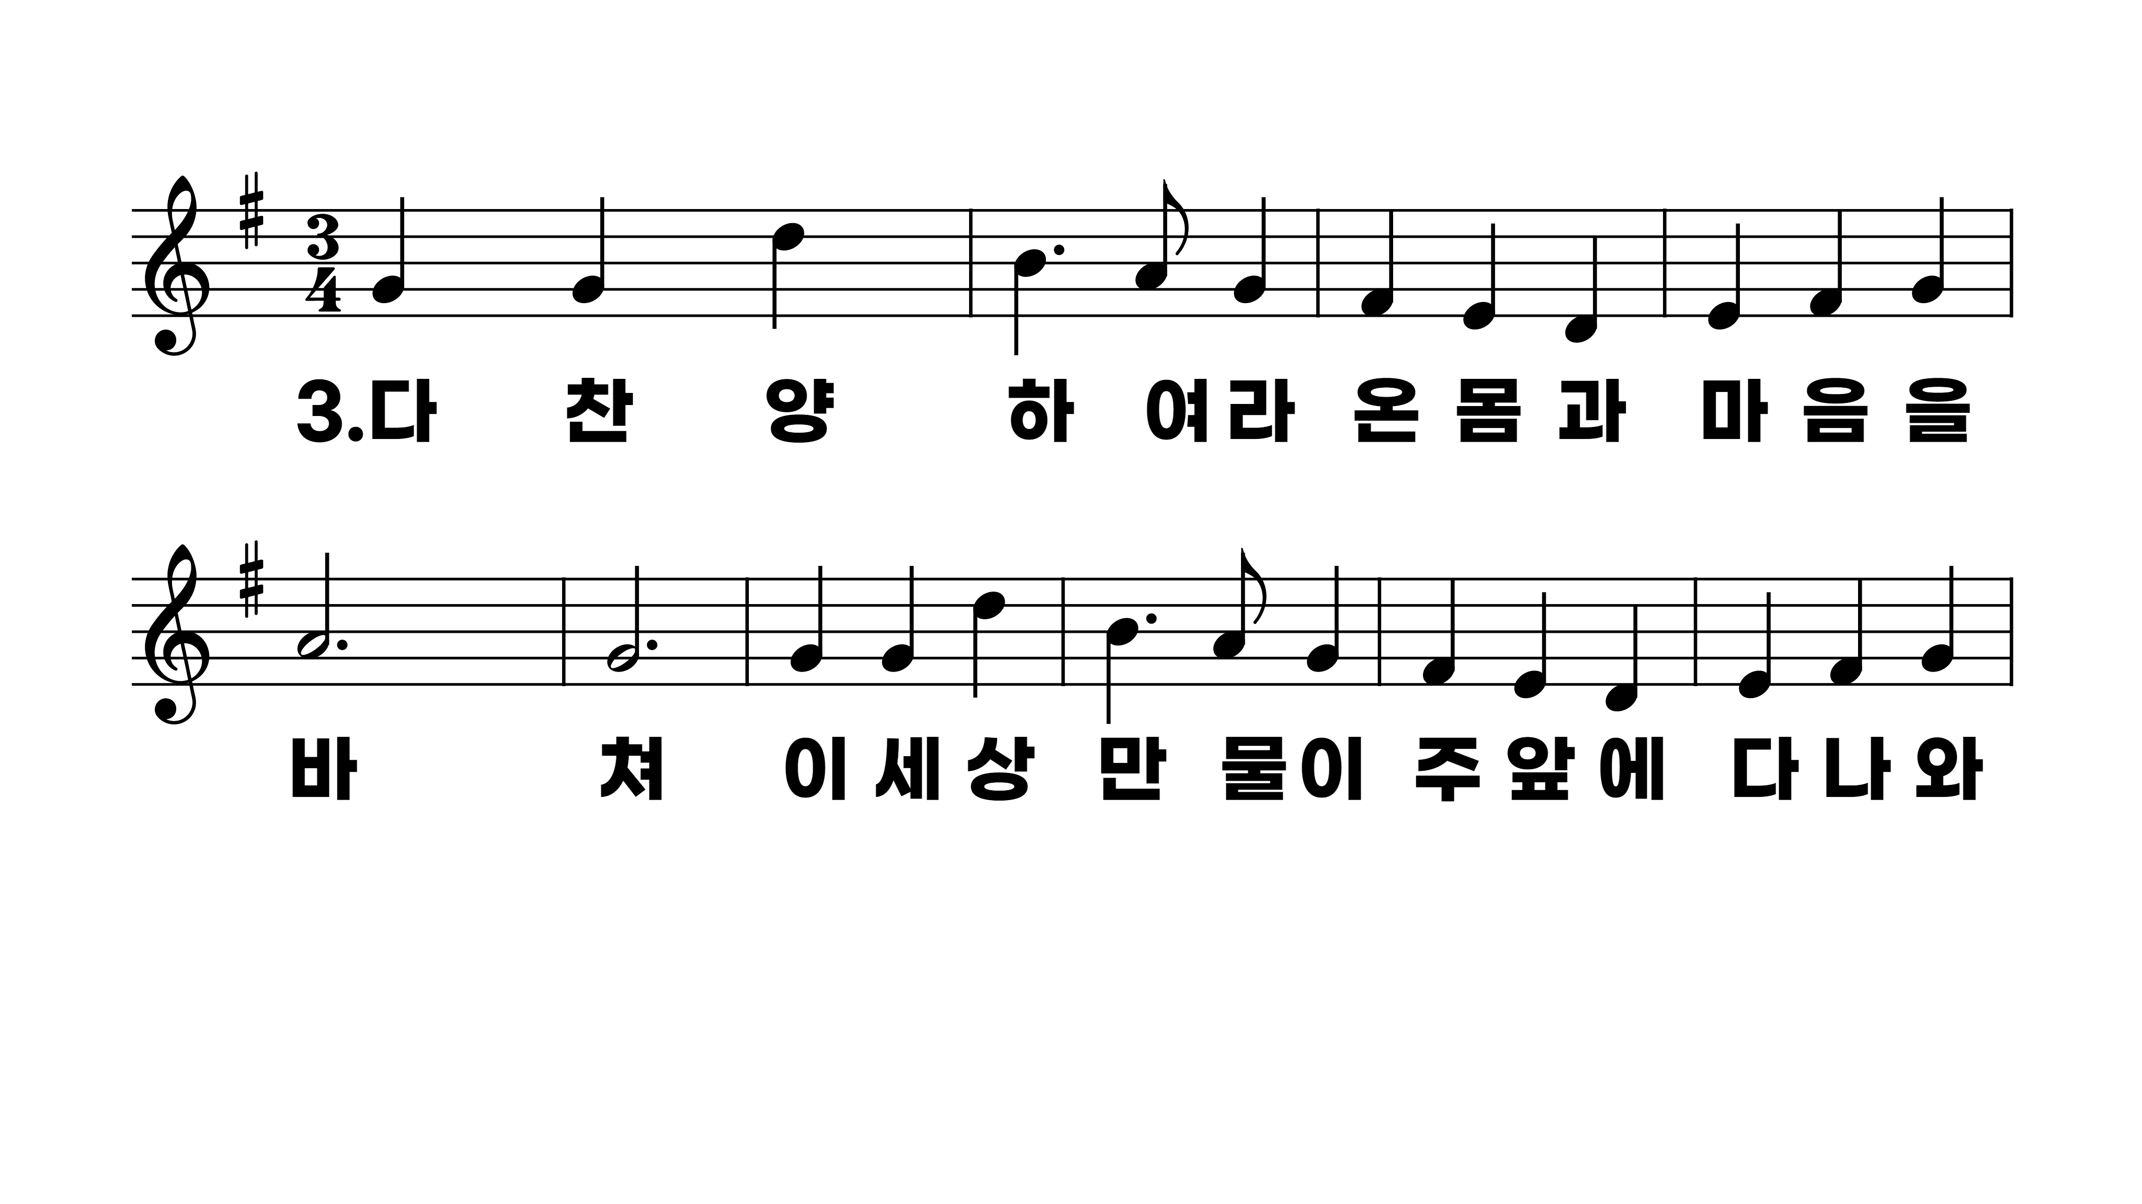
21장 다 찬양하여라
1.다찬양하여
2.다찬양하여
3.다찬양하여

Slide 7
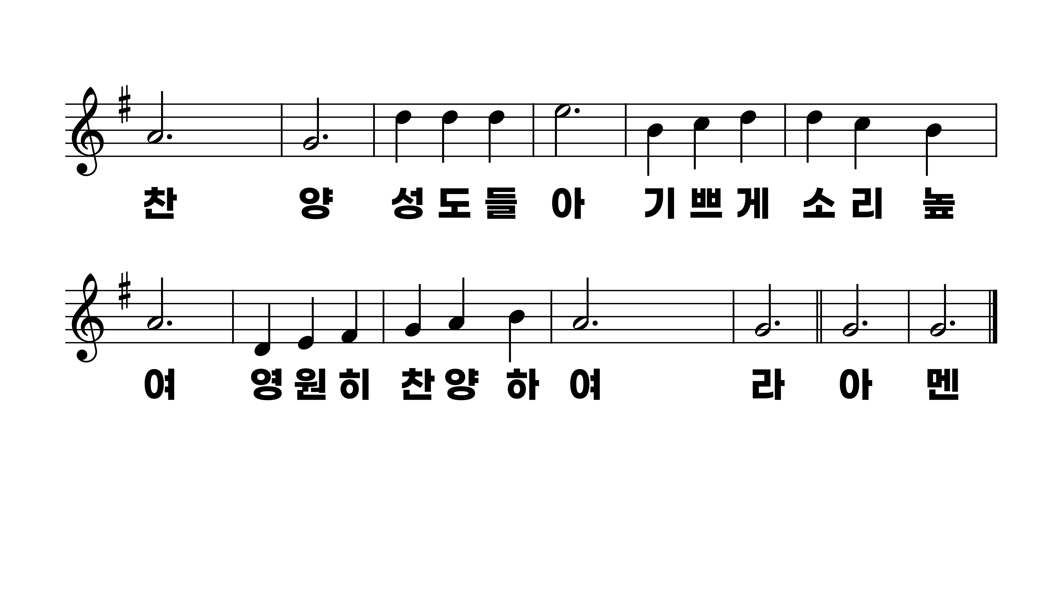
21장 다 찬양하여라
1.다찬양하여
2.다찬양하여
3.다찬양하여

